Slide 1
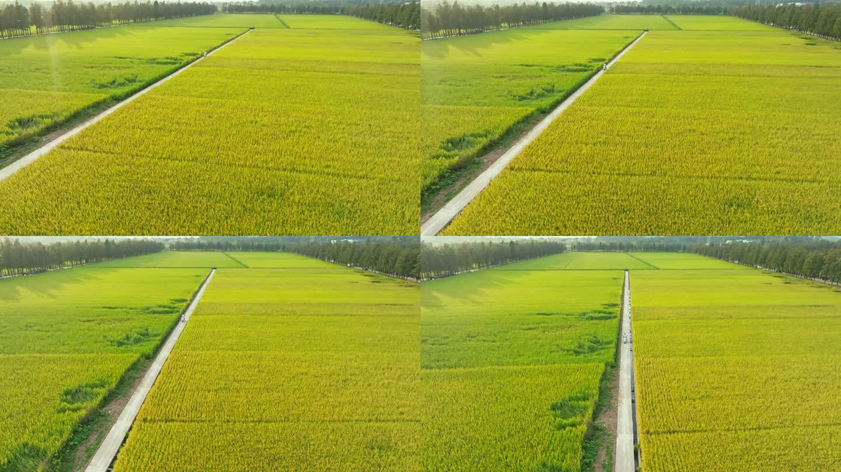
课题答辩 · 农业大数据
基于Spark的沃土规划师
农业种植适宜性区划
与优化系统
湖南省农业种植适宜性区划分析系统
答辩人:吴佳运 杨牧青
2026年
智慧农业
大数据
精准区划

Slide 2
答辩内容
01
研究背景与意义
02
系统需求分析
我国农业土地资源挑战 · 大数据技术应用价值 · 湖南农业需求
功能需求 · 性能需求 · 数据需求 · 用户需求
03
系统总体设计
04
关键技术与算法
五层架构 · 技术选型 · 数据流程 · 模块划分
AHP评价模型 · Spark并行计算
05
系统功能实现
06
数据分析与可视化
区划模块 · 报告生成 · 数据分析 · 导出功能
适宜性地图 · 趋势分析 · 对比图表 · 统计结果
07
系统测试验证
08
总结与展望
测试方法 · 性能指标 · 验证结果 · 用户评价
研究贡献 · 未来方向 · 应用前景 · 改进计划

Slide 3
01
研究背景与意义
我国农业土地资源挑战
湖南省农业特点
我国农业土地资源面临严峻挑战:水土流失面积占国土总面积38%,平均每年流失土壤约50亿吨。耕地资源污染严重,质量持续下降,直接威胁国家粮食安全和农业可持续发展。
气候条件
大陆性亚热带季风湿润气候,光热水资源丰富。年均温16.5-17.5℃,年均降水量1358-1552mm,适宜喜温作物种植。
38%
50亿吨
主要作物
水土流失占比
年均土壤流失
水稻、玉米、棉花、油菜、大豆、小麦、花生、红薯、烟草、茶叶、柑橘等。洞庭湖地区以双季稻为主,湘西地区多旱地作物。
土壤类型
大数据技术应用价值
潴育性水稻土、酸性红壤(pH 5.71)、第四纪红土红壤,土壤肥力中等,适合多种农作物生长。
大数据技术能够从庞大的农业数据集合中挖掘有价值的信息和知识,推动农业信息化和智能化发展。通过适宜性评价,优化土地利用结构,提高土地利用效率,增加农业产能,为精准农业和智慧农业提供科学决策支撑。
研究意义
为农业决策提供科学数据支撑,推动湖南省农业种植结构优化调整,提高农业资源配置效率,促进农业可持续发展,保障区域粮食安全。

Slide 4
02
系统需求分析
功能需求
性能需求
多准则适宜性区划
支持大数据量并行处理
实时数据响应能力
支持12种农作物适宜性评价,提供县级/乡镇级/村级三种精度,基于湖南省地图的热力图可视化展示。
支持高并发用户访问
联网报告生成
数据查询响应≤3秒
实时获取市场行情(当前价格、趋势、需求)、天气预报(温度、降水、种植条件)、政策动态(补贴、规划)、技术趋势分析。
数据分析与可视化
数据需求
温度分析(年度和月度趋势)、土壤分析(类型分布和肥力评价)、作物分析(多作物适宜性对比)、交互式图表展示。
气象数据:温度、降水等
土壤数据:类型、pH值等
完整数据管理
作物数据:61种主要农作物
地理数据:边界和行政区划
报告预览展示所有分析数据,提供14个地级市详细评分和等级,支持纯文本格式完整数据导出。
联网数据:市场、政策等
用户需求
为农业决策者、种植户、农技人员提供科学、精准、实时的种植决策支持,提高农业生产效率和经济效益。

Slide 5
03
系统总体架构设计
4
应用展示层
3
服务分析层
2
数据存储层
1
网络传输层
Web交互界面
AHP评价模型
MySQL主库
HTTP/HTTPS
数据可视化
权重计算
Redis缓存
RESTful API
图表展示
适宜性评分
HDFS分布式
JSON数据格式
报告导出
数据挖掘
JSON地图数据
实时数据流
智能分析
文本文件
后端技术栈
前端技术栈
Python 3.8+
Flask 2.3+
Apache Spark
HTML5/CSS3
JavaScript ES6+
Bootstrap 5.3
主开发语言
Web框架
大数据处理
页面结构样式
异步交互逻辑
响应式UI框架
MySQL 5.7+
pandas
PyMySQL
ECharts 5.4+
JSON
主数据库
数据处理
数据库连接
数据可视化
地图数据

Slide 6

04
系统核心功能实现
多准则适宜性区划
联网报告生成
作物支持
实时市场数据
当前价格、价格趋势、市场需求
天气预报集成
温度范围、降水预测、种植条件
政策动态跟踪
最新补贴政策、产业规划、指导意见
可视化展示
基于湖南省地图的热力图可视化,颜色深浅代表适宜程度(深绿=非常适宜,浅绿=适宜,黄绿=勉强适宜,红色=不适宜)。
技术趋势分析
智能化种植、新品种推广、防控技术
完整数据管理
数据预览
县市详情
数据导出
报告预览中展示所有分析数据,包括评价指标、权重、评分等。
14个地级市的详细评分和适宜性等级,覆盖湖南省全域。
纯文本格式完整报告下载,便于后续分析和存档。

Slide 7

农业适宜性评价模型设计
层次结构模型
目标层 A
作物种植适宜性综合评价
准则层 B
准则层 B
地形地貌
土壤环境
适宜性分级标准
准则层 B
准则层 B
气候条件
水文状况
非常适宜
CEI ≥ 0.75
指标层 C
适宜
0.55 ≤ CEI < 0.75
排水
海拔
勉强适宜
0.40 ≤ CEI < 0.55
坡度
有机质
不适宜
CEI < 0.40
质地
降雨
pH值
气温

Slide 8
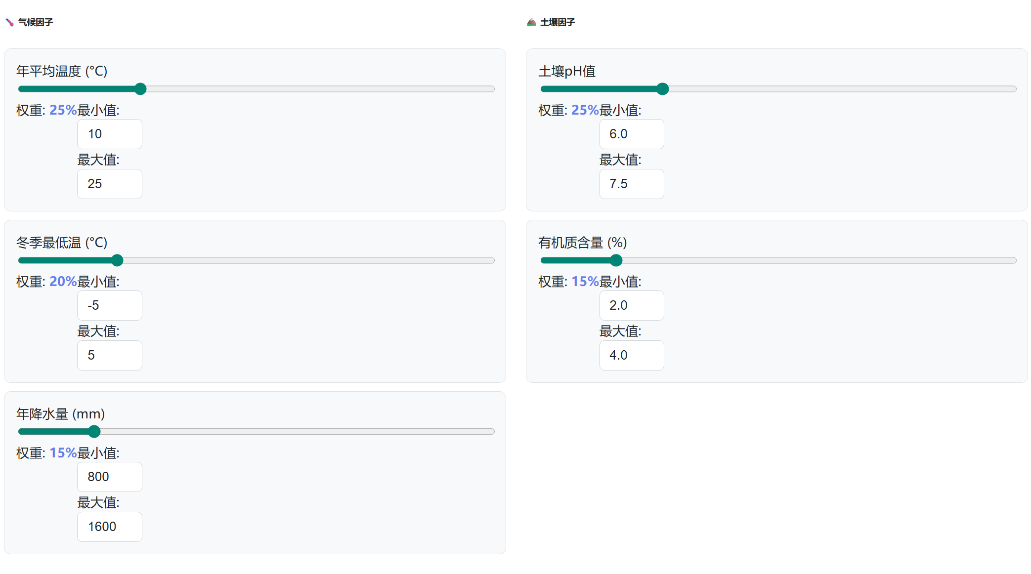
评价指标体系与权重分布
评价指标体系
准则层权重分布
准则层 | 权重 | 指标层 | 综合权重
气候条件 | 0.35 | 温度适宜度 | 0.3573
土壤环境 | 0.30 | 土壤质地 | 0.1608
地形地貌 | 0.25 | 坡度 | 0.11
水文状况 | 0.10 | 灌溉条件 | 0.06
关键指标说明
1
温度适宜度 (0.3573)
影响作物生长发育的关键因子,决定种植适宜性的核心指标。
一致性检验: CR = 0.052 < 0.1, 通过一致性检验,权重分配科学合理。
2
土壤质地 (0.1608)
反映土壤肥力和通气性,直接影响作物根系生长和养分吸收。

Slide 9
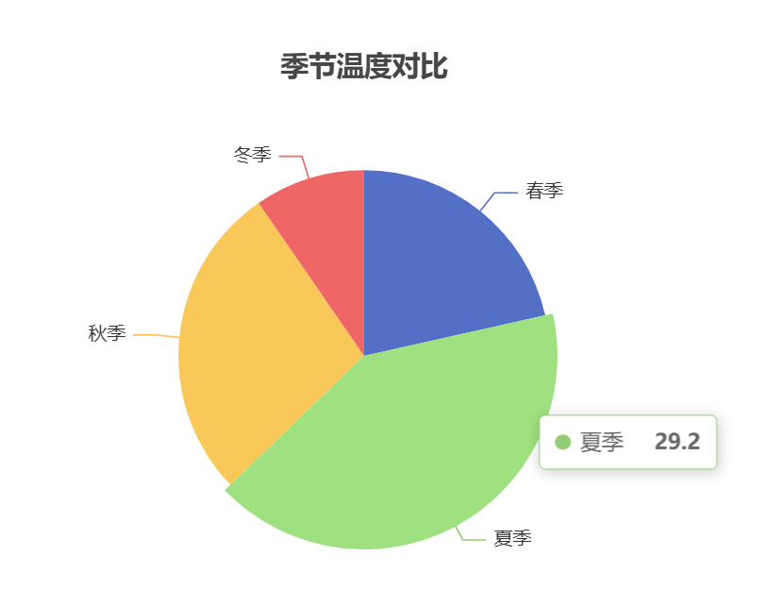
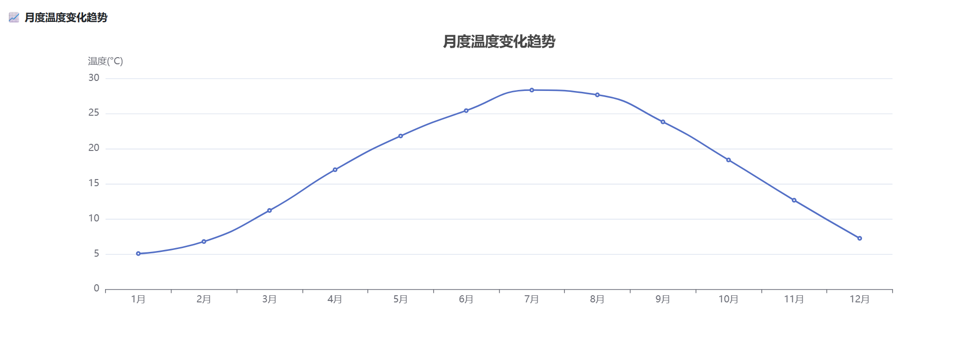
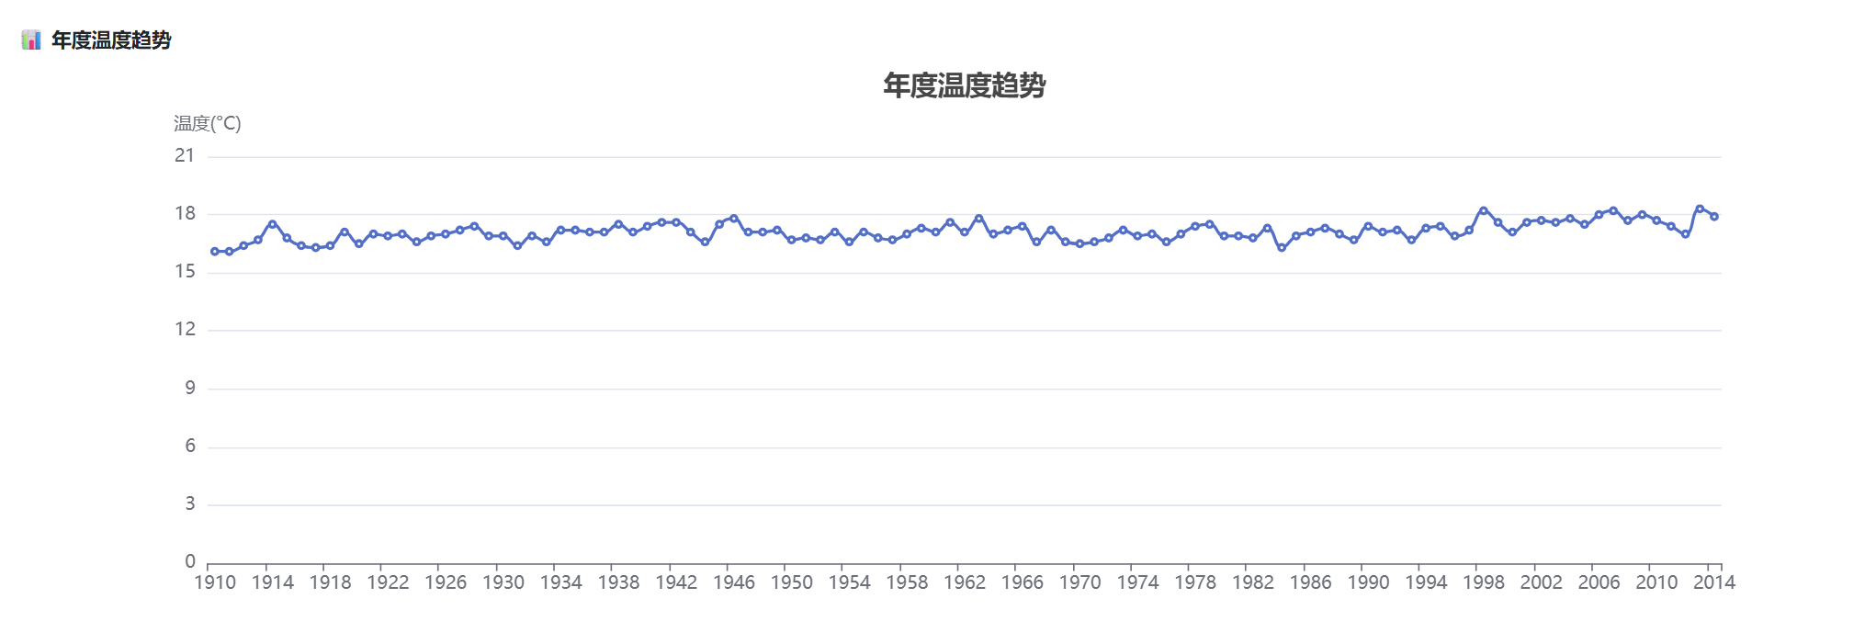
数据分析模块
温度分析
年度和月度温度趋势分析

Slide 10
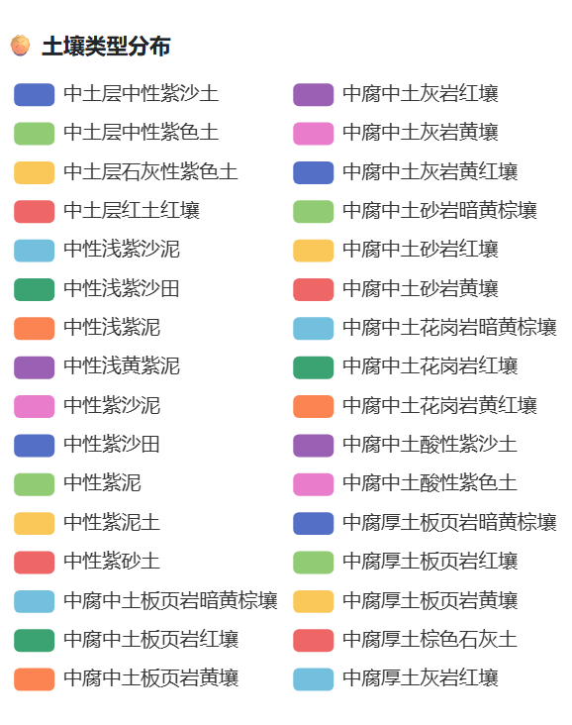
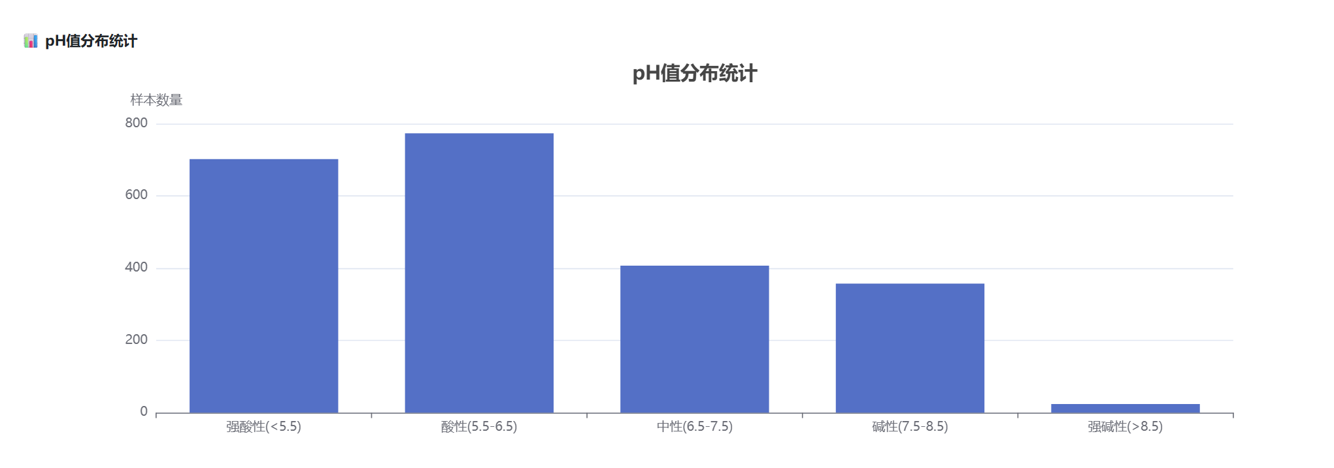
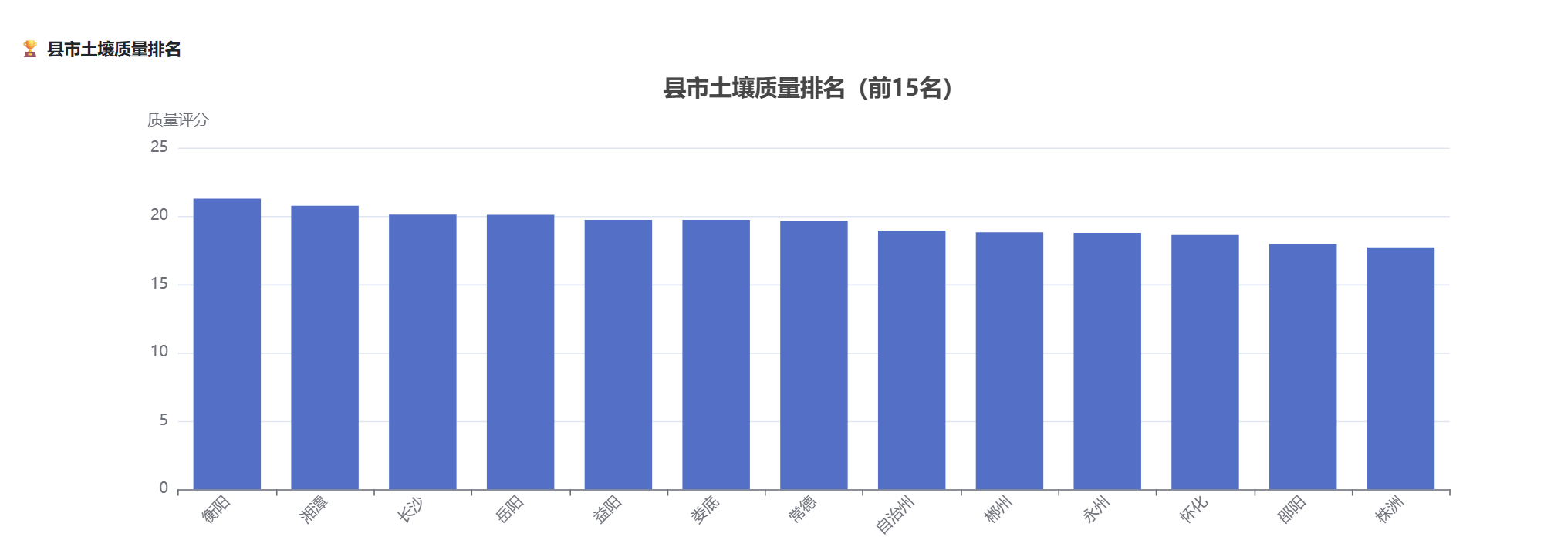
土壤分析
土壤类型分布和肥力评价

Slide 11
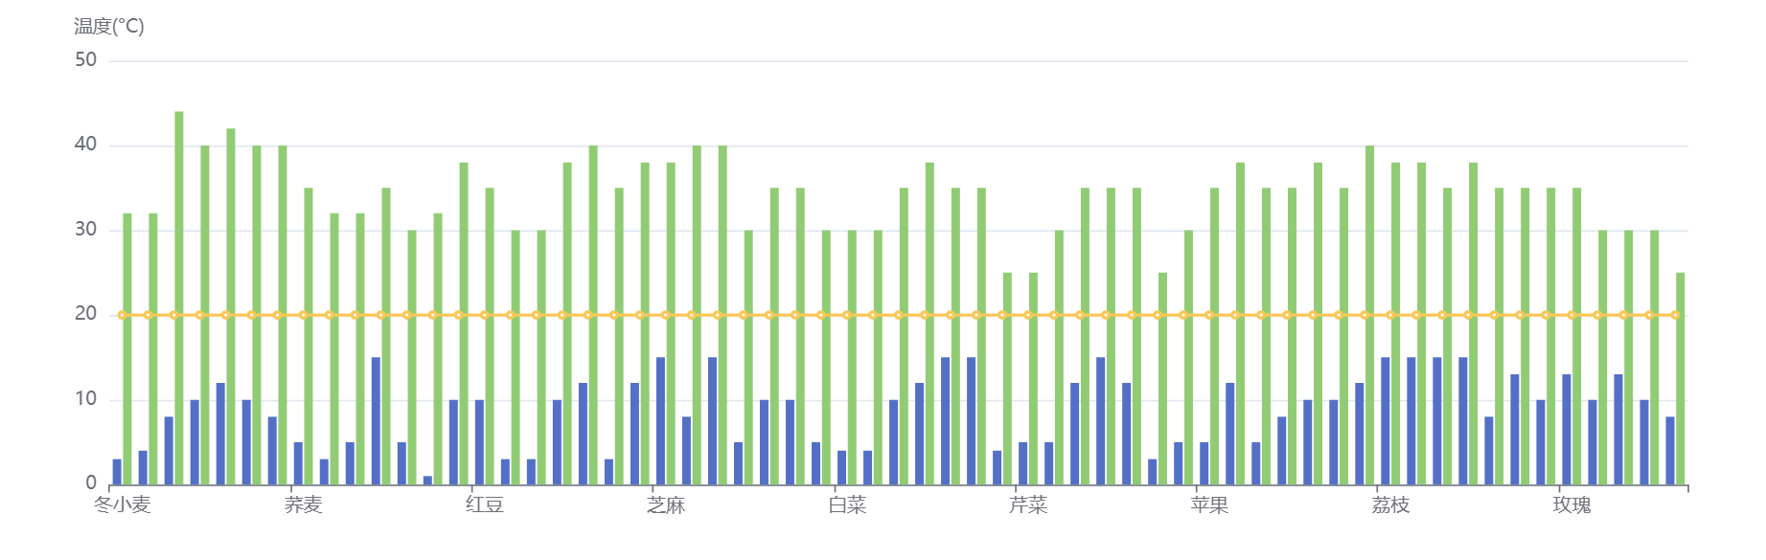
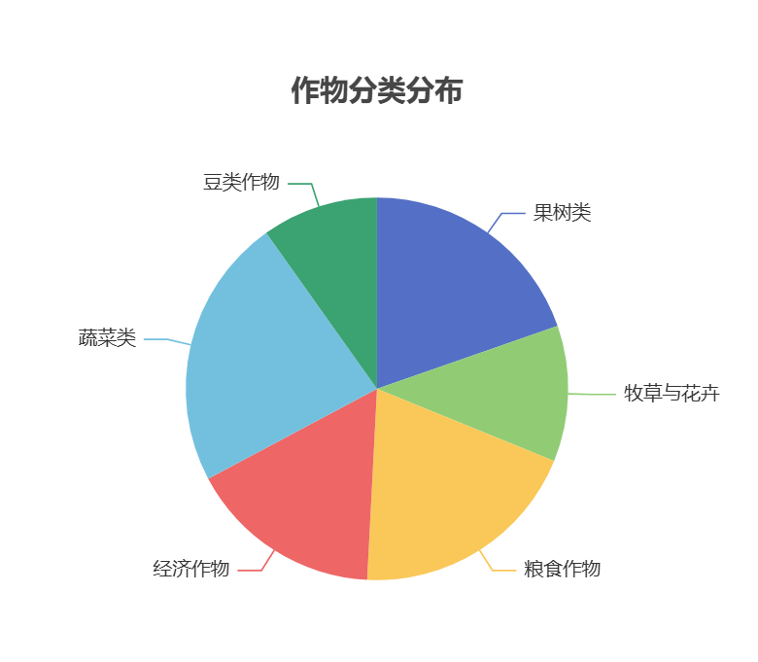
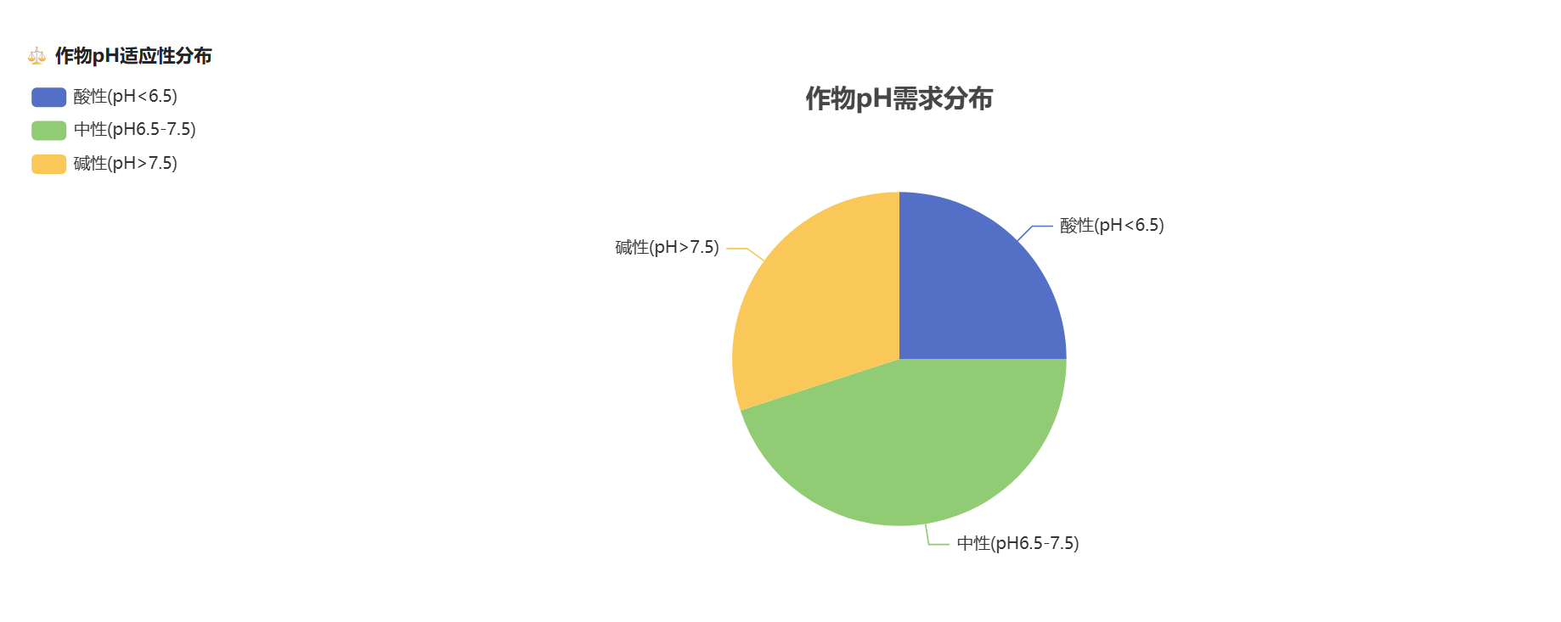
作物分析
多作物适宜性对比评价,支持同一地区不同作物或不同地区同一作物的适宜性对比分析。
作物温度需求范围：

Slide 12
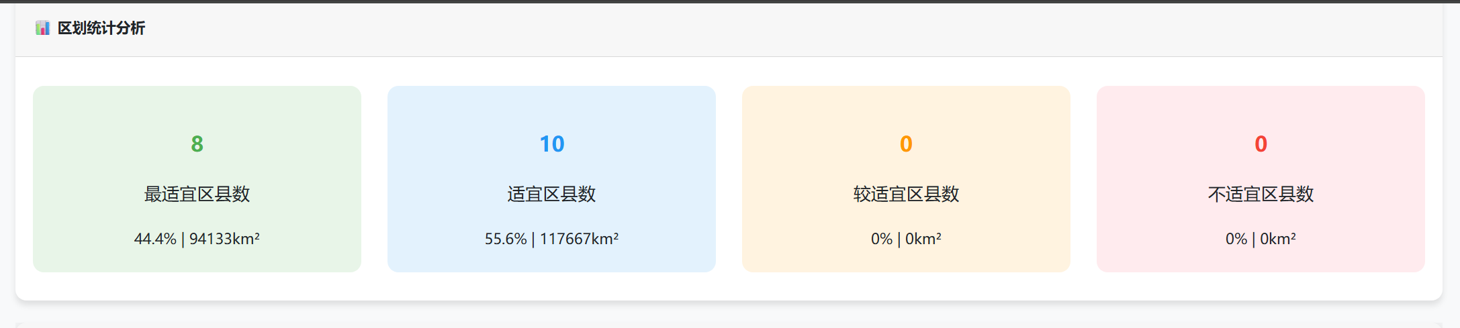
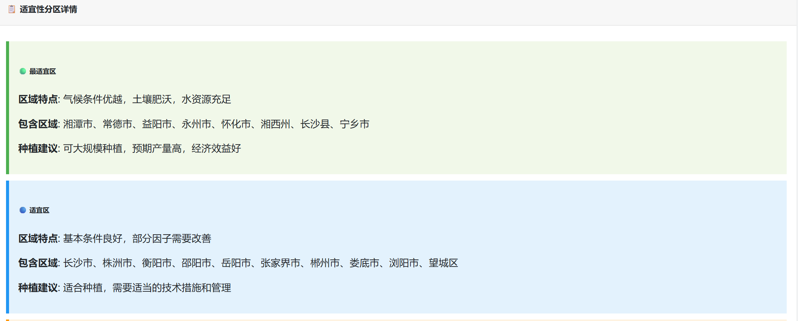
07
数据可视化与分析结果
湖南省农业种植适宜性区划地图
关键数据发现
24.80%
高度适宜面积
53.34%
适宜面积
21.26%
勉强适宜面积
0.60%
不适宜面积

Slide 13
08
系统特色与创新点
技术创新
功能创新
Apache Spark并行计算
联网数据集成
采用Apache Spark实现农业大数据的并行计算和实时处理,支持海量数据的快速分析,显著提升系统性能。
实时获取市场行情、天气预报、政策动态,保证数据的时效性和完整性。
智能报告自动生成
整合本地分析数据和联网实时数据,自动生成包含文字、图表的完整分析报告。
AHP-CRITIC综合模型
双模式数据支持
融合AHP和CRITIC法的综合评价模型,兼顾主观经验和客观数据,提高评价精度和科学性。
支持模拟数据和真实数据双模式运行,内置完整模拟数据,支持连接MySQL使用真实数据。
应用创新
性能优势
覆盖湖南省全域
14个地级市详细评分和等级
≤3秒
≥100人
数据查询响应
并发用户数
支持61种作物
主要农作物的适宜性评价
3种
12种
完整数据导出
精度等级
支持作物
纯文本格式完整报告下载

Slide 14
09
系统测试与验证
数据来源
测试结果
湖南省气象数据
性能指标
温度、降水、日照等气象观测数据。
响应快、精度高、抗干扰强,并发≥100,查询≤3秒。
土壤调查数据
类型、pH值、有机质含量等。
评价结果
评价结果与实际高度吻合,验证通过,科学合理。
作物种植数据
61种主要农作物的生长习性数据。
用户反馈
地理数据
界面友好,功能完善,数据准确,实用性强。
完整的地理边界和行政区划信息。
验证方法
核心性能指标
实地调查验证
采集不同区域品质和产量数据。
3
12
专家研判
精度等级
支持作物
组织专家进行现场校验和研判。
61
14
历史数据对比
对比历史种植数据和评价结果。
作物种类
地级市

Slide 15
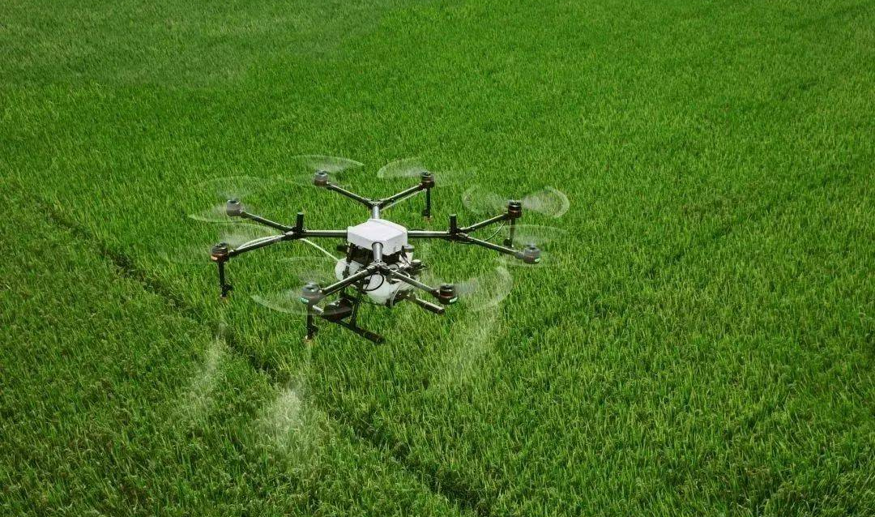
总结与展望
基于Spark的沃土规划师
农业种植适宜性区划系统
主要贡献
构建了基于Spark的农业大数据处理平台,融合AHP-CRITIC综合评价模型,实现了湖南省农业种植适宜性精准评价,为农业决策提供科学数据支撑。
空间层面
时间角度
扩展应用
将实际种植区与适宜区叠加,分析潜力与实际差异。
引入气候、政策等动态因素,优化评价模型。
扩展作物和地区,构建全国性评价系统。
感谢各位评审专家的指导与支持!
答辩人:吴佳运 杨牧青
智慧农业
大数据
精准区划
科学决策

